Slide 1
ΕΓΚΑΥΜΑΤΑ

Slide 2
Οι ιδιότητες του Δέρματος
Το δέρμα καλύπτει τον ανθρώπινο οργανισμό.
Εμποδίζει την είσοδο μικροοργανισμών.
Ρυθμίζει τη θερμοκρασία του σώματος με τους ιδρωτοποιούς αδένες.
Περιέχει τα μελανοκύτταρα τα οποία εκκρίνουν τη μελανίνη και μας προστατεύει από την υπεριώδη ακτινοβολία, π.χ. ήλιος.
Βοηθάει στο σχηματισμό της βιταμίνης D.

Slide 3
Ιδιότητες του Δέρματος
Προστατευτική λειτουργία.
Απεκκριτική και απορροφητική λειτουργία.
Ενδοκρινής λειτουργία.
Κερατινοποίηση.

Slide 4
Ορισμός του Εγκαύματος
Έγκαυμά καλείται η ιστική καταστροφή του δέρματος εξαιτίας της επίδρασης σε αυτό κάποιου βλαβερού αιτίου.

Slide 5
Είδη Εγκαυμάτων
Θερμικά, το 90%, καυτά υγρά, φωτιά, επαφή με μέταλλα, πλαστικά κ.λπ.
Ηλεκτρικά, το 6%, ηλεκτρικό ρεύμα.
Χημικά, το 4%, όξινα, αλκαλικά διαλύματα, παράγωγα πετρελαίου κ.λπ.

Slide 6
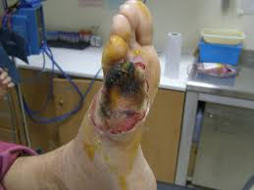
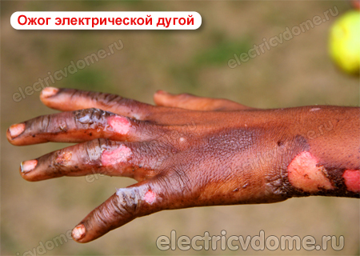

Slide 7
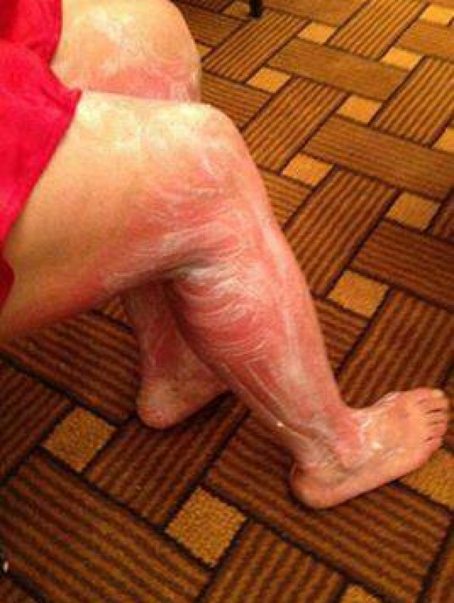
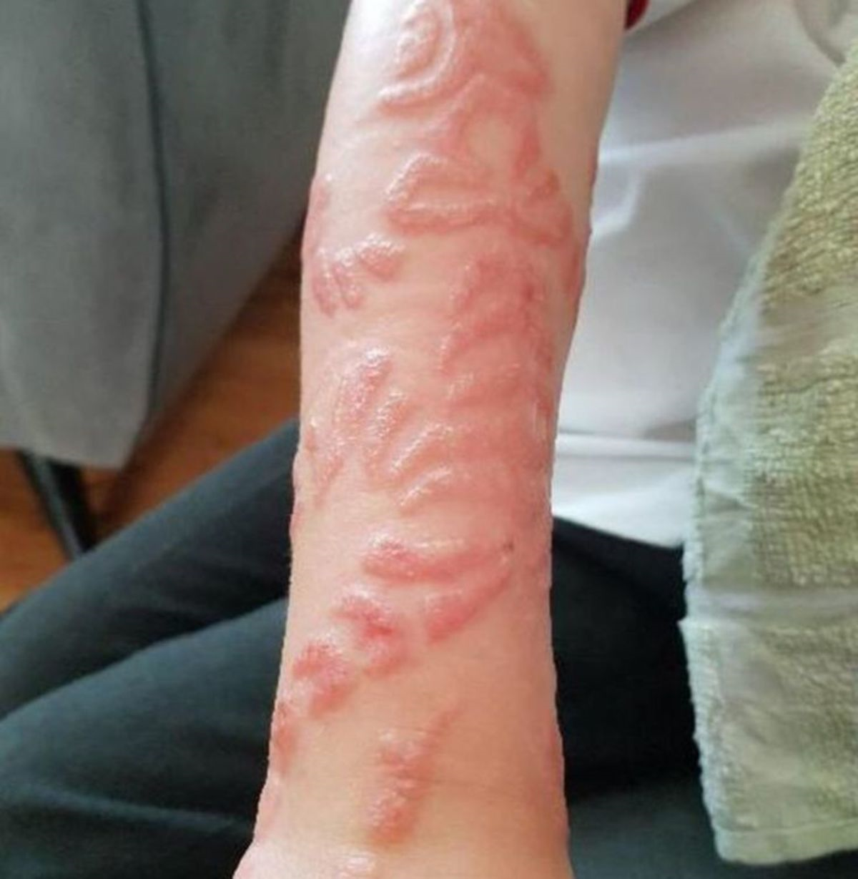

Slide 8
Βαθμοί Εγκαυμάτων
Έχει σχέση με το βάθος του εγκαύματος:
Επιφανειακό, 1ου Βαθμού:
η βλάβη εντοπίζεται µόνο στην επιδερμίδα.
χαρακτηρίζεται από:
πόνο
Ερυθρότητα
αυξημένη θερμοκρασία
ίσως να εμφανιστούν και μικρές φυσαλίδες. Τα επιφανειακά εγκαύματα έχουν αυτόματη επούλωση.

Slide 9
Μερικού πάχους, 2ου Βαθμού:
χαρακτηρίζεται από:
Η κάκωση επεκτείνεται στο χόριο.
πόνο,
αυξημένη θερμοκρασία,
μεγάλες φυσαλίδες, ασπρίζει στην πίεση.
Τα μερικού πάχους εγκαύματα έχουν αυτόματη επούλωση.

Slide 10
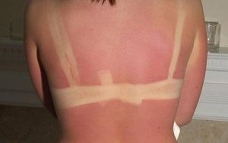
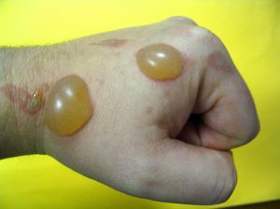

Slide 11
Ολικού πάχους, 3ου Βαθμού:
Εκτείνονται σε όλο το πάχος της επιδερμίδας, του χορίου και του υποδόριου ιστού.
χαρακτηρίζεται από:
αναισθησία,
σπάνιες ή καμία φυσαλίδα,
το χρώμα ποικίλει, δεν ασπρίζει στην πίεση.
Στα ολικού πάχους εγκαύματα χρειάζεται εκτομή και μόσχευμα.

Slide 12
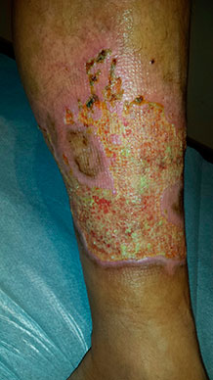
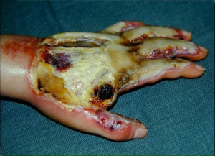

Slide 13
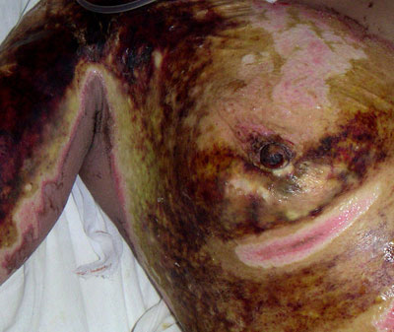
Εγκαύματα τετάρτου βαθµού.
Η καταστροφή των ιστών εκτείνεται κάτω από το δέρμα, στους µυς ακόμα στα οστά. Προκαλούνται κυρίως από την επίδραση του ηλεκτρικού ρεύματος.

Slide 14
Γενικά Στοιχεία
Η εγκαυματική επιφάνεια μετριέται επί της εκατό (%), μια παλάμη του εγκαυματία αντιπροσωπεύει το 1% της ολικής επιφάνειας του σώματος (ΟΕΣ).
Μια ειδική κατηγορία είναι το εισπνευστικό έγκαυμα. Προκαλείται από την εισπνοή φωτιάς, καπνού, σωματιδίων που αιωρούνται μετά από καύσεις. Χαρακτηρίζεται από ανθρακοειδή πτύελα, έγκαυμα προσώπου, καψαλισμένα μαλλιά, φρύδια, βραχνάδα φωνής, δυσκολία στην αναπνοή.
Εγκαυματίας ο οποίος εμπλέκεται σε έκρηξη, τροχαίο με ανάφλεξη, ηλεκτροπληξία, πρέπει να θεωρείται ότι φέρει και άλλες κακώσεις.

Slide 16
ΑΝΤΙΜΕΤΩΠΙΣΗ
Ασφάλεια χώρου, διασώστη και θύματος.
Απομάκρυνση του θύματος από το αίτιο, στις περιπτώσεις όπου το έγκαυμα προκλήθηκε μετά από τροχαίο, έκρηξη, κ.ά. το θύμα πρέπει να θεωρηθεί ότι φέρει και άλλες κακώσεις.
Αφαιρούνται κοσμήματα, ζώνες που βρίσκονται στην εγκαυματική περιοχή.
Χορήγηση αντιτετανικού ορού εάν δεν έχει γίνει αντιτετανικό εμβόλιο.

Slide 17
Τα επιφανειακά και μερικού πάχους εγκαύματα
καταλαμβάνουν μικρή επιφάνεια
πλένονται με άφθονο δροσερό νερό 10 με 15 λεπτά.
απομακρύνονται τυχόν υπολείμματα όπως καμένα ρούχα, όσα απομακρύνονται εύκολα.
απλώνεται καταπραϋντικό gel (hydrogel).
δεν σπάμε τις φουσκάλες, εάν σπάσουν οι φουσκάλες απλώνουμε αντισηπτική αλοιφή και καλύπτουμε με γάζες.
εάν υπάρχει έντονος πόνος δίνεται ένα παυσίπονο.
εξαίρεση αποτελούν τα επιφανειακά και μερικού πάχους εγκαύματα που αφορούν το πρόσωπο και τα γεννητικά όργανα όπου πρέπει να αναζητείται ιατρική βοήθεια.
Χορήγηση αντιτετανικού ορού εάν δεν έχει γίνει αντιτετανικό εμβόλιο.

Slide 18
Τα ολικού πάχους εγκαύματα
πλένονται με άφθονο δροσερό νερό 10 με 15 λεπτά.
απομακρύνονται τυχόν υπολείμματα όπως καμένα ρούχα, όσα απομακρύνονται εύκολα.
καλύπτουμε με γάζες αντισηπτικές.
εάν υπάρχει έντονος πόνος δίνεται ένα παυσίπονο.
χορήγηση αντιτετανικού ορού εάν δεν έχει γίνει αντιτετανικό εμβόλιο.
αναζητείται ιατρική βοήθεια.

Slide 19
Εγκαύματα τα οποία προκαλούνται μετά από τροχαία, εκρήξεις, κεραυνοπληξία, ηλεκτροπληξία, πυρκαγιά σε κλειστούς χώρους, εισπνευστικά εγκαύματα, τα θύματα πρέπει να αντιμετωπίζονται σαν πολυτραυματίες.
απελευθέρωση αεραγωγού (οι γνωστοί χειρισμοί).
έλεγχος της αναπνοής.
κακοήθεις (θανατηφόρες) αρρυθμίες μετά από κεραυνοπληξία, ηλεκτροπληξία.
αντιμετώπιση της εξωτερικής αιμορραγίας.
πτώση αρτηριακής πίεσης λόγω απώλειας υγρών σε μεγάλες εγκαυματικές επιφάνειες.
απώλεια αισθήσεων μετά από κάκωση κεφαλής, εισπνοή CO, πτώση αρτηριακής πίεσης.
αφαίρεση ρούχων, κάλυψη σώματος για την πρόληψη της υποθερμίας.
όταν έχουμε μεγάλο έγκαυμα δεν πρέπει να ρίχνουμε μεγάλες ποσότητες νερού.

Slide 20
Προφυλάξτε από το σοκ
Πάρτε όλα τα απαραίτητα μέτρα για να προφυλάξετε από το σοκ που ακολουθεί τα εκτεταμένα εγκαύματα.
Έχετε ένα ποτήρι με νερό με ένα κουτάλι ζάχαρη και λίγο αλάτι για να πίνει το παιδί λίγο-λίγο κάθε 10 λεπτά.

Slide 21
Αναζητήστε άμεσα ιατρική φροντίδα και στείλτε το παιδί αμέσως στο νοσοκομείο, αν υπάρχουν τα ακόλουθα ευρήματα:
Δυσκολία στην αναπνοή
Σύγχυση ή απώλεια αισθήσεων
Καπνιά γύρω από το στόμα ή τη μύτη
Έγκαυμα στο πρόσωπο ή στα μάτια
Εγκαύματα σε πολλαπλά σημεία του σώματος ή εκτεταμένα
Το καμένο δέρμα είναι άσπρο, καφέ, μαύρο ή απανθρακωμένο
Έγκαυμα από έκρηξη.
Επικοινωνήστε με τους γονείς/κηδεμόνες του παιδιού.

Slide 23
Φωτιά στα ρούχα!!
Άμεση αντιμετώπιση
Ξαπλώστε το παιδί στο πάτωμα με το μέρος που φλέγεται επάνω.
Σβήστε τη φωτιά σκεπάζοντας με το πρώτο βαρύ μεγάλο ύφασμα που διαθέτετε (π.χ. κουβέρτα, πετσέτα, παλτό).
Αν είναι βρεγμένο είναι καλύτερα, αλλά μην καθυστερείτε για να το βρέξετε.
Εμποδίστε το παιδί να τρέχει από τον πανικό του γιατί θα μεγαλώσει τη φλόγα.

Slide 24
Χημικά εγκαύματα
Προστατέψτε τον εαυτό σας. Φορέστε γάντια μιας χρήσης και αποφύγετε την άμεση επαφή με τη χημική ουσία.
Ξεπλύνετε καλά και με άφθονο νερό για αρκετή ώρα.
Απομακρύνετε από το δέρμα τα αποξηραμένα χημικά.
Απομακρύνετε όποιο ρούχο ή κόσμημα έχει εμποτισθεί.
Προσπαθήστε να τακτοποιήσετε τη χημική ουσία.
Καλέστε το Κέντρο Δηλητηριάσεων και ακολουθήστε τις οδηγίες.
Καλύψτε το έγκαυμα όπως περιγράφεται παραπάνω και αναζητήστε ιατρική φροντίδα.
Μην προσπαθείτε να εξουδετερώσετε το χημικό απλώνοντας άλλη χημική ουσία.

